Slide 1

Introduction to React
BY PANOT WONGKHOT
FRONT-END PROGRAMMER BOOTCAMP
https://github.com/panotza/frontend-bootcamp

Slide 2
React คือ
Opensource Javascript library สำหรับสร้าง User Interface สร้างขึ้นโดย Facebook ในปี 2013 รุ่น Stable ล่าสุดอยู่ที่เวอร์ชั่น 16.2.0

Slide 3
เราใช้ React ตอนไหน ?
ข้อมูล UI ที่เราจะต้องจัดการมันเริ่มยุ่งยากหากใช้ Javascript ธรรมดา
เราจะสร้าง Single Page Application (SPA)

Slide 4
ข้อดีของ React

Slide 5
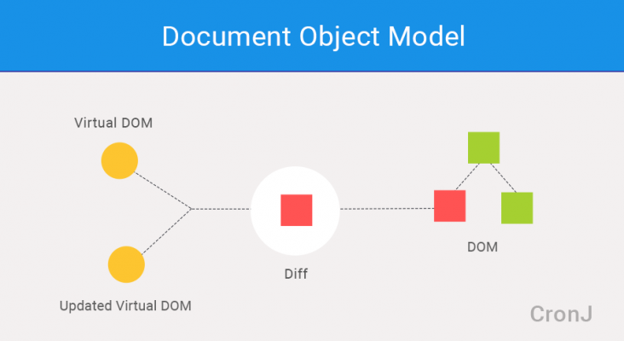
Virtual Dom
https://www.cronj.com/blog/virtual-dom-react-js/

Slide 6
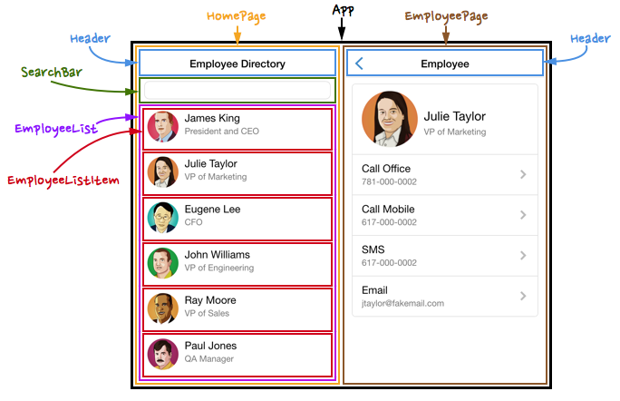
Component-Based
http://coenraets.org/blog/wp-content/uploads/2014/12/uimockscript.png

Slide 7



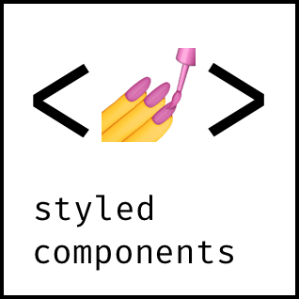




Ecosystem
https://github.com/enaqx/awesome-react

Slide 8


Learn Once, Write Anywhere

Slide 9
Pre-basic React

Slide 10
คำสั่งที่ใช้บ่อย
Async Await Promises
Const and Let
Class
Arrow Functions
Spread Operator
Map and Filter
Import, Export
ใช้ ES5 เขียนได้ แต่เรียน ES>=6 กันเถอะครับ

Slide 11
UI ที่เราเห็นกันบนหน้าเว็บที่สร้างด้วย
React ล้วนเกิดจาก...
React.createElement
2. ReactDOM.render

Slide 12
React.createElement
React Element

Slide 13
React Element
คือ Javascript Object { } ธรรมดาๆ ที่ใช้กำหนดว่า html tag (Component Instance) จะมี ประเภท รูปร่างเป็นอย่างไร

Slide 14
const helloReact = React.createElement(
'div',
null,
'Hello React!'
);

Slide 15
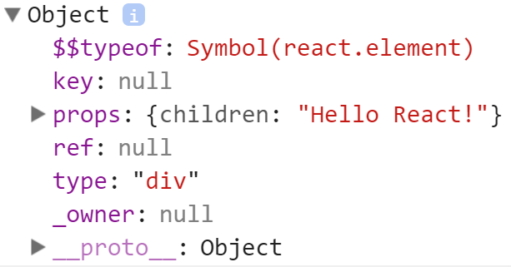
React Element

Slide 16


React.createElement
2. ReactDOM.render

Slide 17
<div id='root'></div>
<script type='text/javascript'>
const helloReact = React.createElement(
'div',
null,
'Hello React!'
);
ReactDOM.render(helloReact,document.getElementById('root'));
</script>

Slide 18
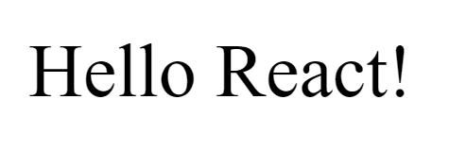

Slide 19
Lab 1: Create Element & Render
เปิดไฟล์ lab1.html ขึ้นมาแล้วลอง แก้ไข สร้าง element อะไรก็ได้ แล้วก็ลองใช้ ReactDOM.render สร้าง UI ออกมาดู

Slide 20
ReactDOM.render(
React.createElement('div', null, React.createElement('h1', null, 'Hello React'),
React.createElement('p', null, 'this is paragraph',
React.createElement('span', null, 'this is span'),
React.createElement('b', null, React.createElement('span', null, 'this is icon'))
), React.createElement('button', null, 'Click me!')
),
document.getElementById('root')
);

Slide 21


Slide 22
JSX to the rescue!

Slide 23
Basic React

Slide 24
Introducing JSX
JSX คือรูปแบบการเขียนที่รวม Javascript กับ XML เข้าด้วยกัน ทำให้เราสามารถเขียน syntax ที่หน้าตาคล้าย HTML ในภาษา Javascript ได้ โดยปกติแล้วต้องใช้ควบคู่กับ Transplier เช่น Babel

Slide 25
Babel ???

Slide 26

Transplier คือตัวแปลง source code จากเวอร์ชั่นหนึ่งไปอีกเวอร์ชั่นหนึ่ง เช่น ES6 เป็น ES5
ปัจจุบันมีหน้าที่แปลง JSX เป็น Javascript ด้วย

Slide 27
จากเดิม
const helloReact = React.createElement(
'div',
null,
'Hello React!'
);

Slide 28
เขียนด้วย JSX
const helloReact = <div>Hello React!</div>;

Slide 29
จากเดิม
ReactDOM.render(
React.createElement('div', null, React.createElement('h1', null, 'Hello React'),
React.createElement('p', null, 'this is paragraph',
React.createElement('span', null, 'this is span'),
React.createElement('b', null, React.createElement('span', null, 'this is icon'))
), React.createElement('button', null, 'Click me!')
),
document.getElementById('root')
);

Slide 30
เขียนด้วย JSX
ReactDOM.render(
<div>
<h1>Hello React</h1>
<p>this is paragraph
<span>this is span</span>
<b><span>this is icon</span></b>
</p>
<button>Click me!</button>
</div>,
document.getElementById('root')
);

Slide 31


Slide 32
ข้อควรระวังเมื่อใช้ JSX
เราสามารถ render jsx ได้เพียงแค่ 1 top level เท่านั้น
Tag ที่ไม่มี Children จะต้องเขียนแบบ Self-Closing Tag

Slide 33
ตัวอย่างที่ผิด
ReactDOM.render(
<h1>Hello world</h1>
<button>Click me!</button>,
document.getElementById('root')
);

Slide 34
ตัวอย่างที่ถูก
ReactDOM.render(
<div>
<h1>Hello world</h1>
<button>Click me!</button>
</div>,
document.getElementById('root')
);

Slide 35
ตัวอย่างที่ผิด
ตัวอย่างที่ถูก
<br>
<hr>
<img>
<br />
<hr />
<img />

Slide 36
Javascript Expression in JSX

Slide 37
Javascript Expression in JSX
เราสามารถเขียน javascript ลงไปใน JSX ได้ โดยใช้เครื่องหมาย { } ล้อมรอบ Javascript syntax
คำสั่งที่ใช้ได้มีดังนี้
แทนค่าด้วยตัวแปร
conditional (ternary) operator (If แบบย่อ)
การคำนวณ
เรียกใช้ function

Slide 38
แทนค่าด้วยตัวแปร
ดูได้ใน variable-in-jsx.html
const msg = 'hello world!';
const arr = ['arr1', 'arr2', 'arr3'];
<div>
<div>{msg}</div>
<div>{arr}</div>
</div>

Slide 39
แทนค่าด้วยตัวแปร
ดูได้ใน variable-in-jsx-2.html
false, null, undefined, และ true สามารถใช้ได้ แต่แค่ไม่ถูก Render ออกมาแสดงเป็น UI ทำให้ทุกคำสั่งด้านล่างนี้แสดงผลออกมาเหมือนกัน
<div />
<div></div>
<div>{false}</div>
<div>{null}</div>
<div>{undefined}</div>
<div>{true}</div>

Slide 40
If แบบย่อ
ดูได้ใน ternary-if-in-jsx.html
const a = true;
<div>{a ? 'this is true' : 'this is false'}</div>
const showMsg = true;
const msg = 'hello world!';
<div>{showMsg && msg}</div>

Slide 41
If แบบย่อ
ดูได้ใน ternary-if-in-jsx-2.html
const showMsg = [];
const msg = 'hello world!';
<div>{showMsg.length && msg}</div>
ถึงแม้ว่า showMsg จะเป็น array ที่มีค่า length เป็น 0 ก็ตาม แต่ผลลัพท์ที่แสดงออกมาจริงๆคือ 0 จึงต้องแก้ไขด้วยการเขียน if ด้วยวิธีด้านล่าง
<div>{showMsg.length > 0 && msg}</div>
หาความรู้เพิ่มเติมได้ที่
https://stackoverflow.com/questions/4490274/returning-with
https://developer.mozilla.org/en-US/docs/Web/JavaScript/Reference/Operators/Logical_Operators

Slide 42
การคำนวณ
ดูได้ใน math-in-jsx.html
<div>result of 2 + 2: {2 + 2}</div>
<div>result of 2 - 2: {2 - 2}</div>
<div>result of 2 ÷ 2: {2 / 2}</div>
<div>result of 2 x 2: {2 * 2}</div>

Slide 43
เรียกใช้ Function
ดูได้ใน call-function-in-jsx.html
const title = 'cLiCk me';
<button>{title.toUpperCase()}</button>

Slide 44
Styling in JSX

Slide 45
styling in JSX วิธีที่ 1: CSS Stylesheet
เราสามารถ import หรือใช้ <link> เพื่อโหลดไฟล์ css เข้ามาใช้ style element ของเราได้
โดยเราจะใช้คำว่า className แทนคำว่า class ในการกำหนดว่า element แต่ element จะเรียกใช้ class ของ css อันไหน

Slide 46
CSS Stylesheet
ดูได้ใน css-styles-sheet.html
styles.css
.title {
font-size: 50px;
color: teal;
}
div {
background: black;
}
<div>
<p>Hello this is
<span className="title">
CSS style sheet
</span>
</p>
</div>

Slide 47
styling in JSX วิธีที่ 2: Inline Styling
เราสามารถกำหนด style ใน tag ได้แบบเดียวกับตอนเราเขียน style ใน html แต่ว่าเราต้องใช้ { } ล้อมรอบ object { } ที่กำหนด style
และต้องเขียน style ด้วย convention ของ javascript เช่น
font-size -> fontSize, background-color -> backgroundColor

Slide 48
Inline styling
ดูได้ใน css-inline-style.html
<div style={{ backgroundColor: 'black' }}>
<p>Hello this is
<span style={{ fontSize: 50, color: 'teal' }}>
CSS style sheet
</span>
</p>
</div>

Slide 49
Lab 2: React with JSX
เปิดไฟล์ lab2.html ขึ้นมาแล้วลองทำสิ่งต่อไปนี้ด้วย JSX
สร้าง / แก้ไข element
สร้าง / แก้ไข style
ทดลองใช้ Javascript Expression

Slide 50
React Component

Slide 51
React Component
Component ใน React คือแนวคิดการแบ่ง UI ของเว็บออกมาเป็นส่วนๆ ภายใน Component มี logic ของตัวเอง ทำให้สามารถนำมาใช้ใหม่ (Reuse) ได้ทั้งเว็บ
ในทาง Javascript Component ก็เป็นแค่ Function หรือ Class ที่ return React Element ออกมา

Slide 52
React Component
http://coenraets.org/blog/wp-content/uploads/2014/12/uimockscript.png

Slide 53
การสร้าง Component แบบ Function
ดูได้ใน function-component.html
const Hello = () => {
return (<div>Hello React!</div>);
}
ReactDOM.render(<Hello />, document.getElementById('root'));

Slide 54
การสร้าง Component แบบ Class
ดูได้ใน class-component.html
class Hello extends React.Component {
render() {
return (<div>Hello React!</div>);
}
}
ReactDOM.render(<Hello />, document.getElementById('root'));

Slide 55
Nested Component
ดูได้ใน nested-component.html
class Hello extends React.Component {
render() {
return (
<div>
<MyTitle />
<p>this is paragraph</p>
</div>
);
}
}
ReactDOM.render(<Hello />, document.getElementById('root'));
const MyTitle = () => {
return (
<h1>
Hello React!
</h1>
);
}

Slide 56
การ Loop สร้าง Component / Element
ดูได้ใน loop-component.html
render() {
const people = ['john', 'derp', 'somchai'];
const msgs = people.map(person => (
<div key={person}>
<h1>Hello {person}</h1>
<MyButton />
</div>
)
);
return (<div>{msgs}</div>);
}
ReactDOM.render(<Hello />, document.getElementById('root'));

Slide 57
Key ใน Component / Element
เวลาเรา Loop สร้าง Component / Element นั้น React ใช้ attribute key ในการจำ children เก่ากับใหม่ ทำให้ React รู้ว่ามี children ไหนเกิดการเปลี่ยนแปลงบ้าง ดังนั้นเราจึงควรใส่ attribute key (ที่ Unique) ทุกครั้งเวลา Loop สร้าง Component / Element

Slide 58
ข้อควรระวังตอนสร้าง Component
Component ที่เราสร้างเองต้องตั้งชื่อขึ้นต้นด้วยตัวอักษรตัวใหญ่เท่านั้น

Slide 59
Lab 3: React Component
เปิดไฟล์ lab3.html ขึ้นมาแล้วลอง Refactor ด้วยการสร้าง Component ที่เพิ่งได้เรียนไปดู

Slide 60
Tools

Slide 61

Yarn
คือ package manager เหมือนกับ npm แต่มีจุดเด่นตรงที่ yarn จะ cache package ที่เราเคยดาวโหลดเอาไว้ ทำให้ไม่ต้องดาวโหลดใหม่ จึงมีความเร็วมากกว่า npm
Download link : https://yarnpkg.com/

Slide 62
คำสั่ง Yarn vs Npm
npm install
yarn
npm install --save [package]
yarn add [package]
npm install -g [package]
yarn global add [package]
npm uninstall [package]
yarn remove [package]
npm start
yarn start
npm run dev
yarn dev

Slide 63
Create-react-app
คือ Boilerplate (Template) สำหรับสร้าง React App
ทำให้เราไม่ต้องมา config webpack, babel หรือสร้าง folder structure เอง หากนึกภาพไม่ออกให้นึกถึงบะหมี่กึ่งสำเร็จรูปแบบกระป๋อง

Slide 64
วิธีลง Create-react-app
เปิด terminal แล้วพิมพ์
npm install -g create-react-app
หรือ
yarn global add create-react-app

Slide 65
การสร้าง React App ด้วย Create-react-app
เปิด terminal ในโฟเดอร์ที่จะสร้างโปรเจคแล้วพิมพ์
create-react-app [ชื่อโปรเจคด้วยตัวพิมพ์เล็กทั้งหมด]
หลังจากเสร็จแล้วให้เข้าไปในโฟเดอร์โปรเจค
พิมพ์
npm start
หรือ
yarn start
เพื่อรัน React App

Slide 66
React App Folder structure
my-app
├── README.md
├── node_modules
├── package.json
├── .gitignore
├── public
│ └── favicon.ico
│ └── index.html
│ └── manifest.json
└── src
└── App.css
└── App.js
└── App.test.js
└── index.css
└── index.js
└── logo.svg
└── registerServiceWorker.js

Slide 67
React Developer Tools
ใน Chrome หรือ Firefox จะมี Extension ที่ชื่อว่า React Developer Tools เอาไว้สำหรับ Debug React App ที่เราสร้างขึ้นมา ดาวโหลด์ได้ที่
Chrome:
https://chrome.google.com/webstore/detail/react-developer-tools/fmkadmapgofadopljbjfkapdkoienihi?hl=en-US
FireFox:
https://addons.mozilla.org/en-US/firefox/addon/react-devtools/

Slide 68
Lab 4: React App
สร้างโปรเจคด้วย create-react-app แล้วลองศึกษาโครงสร้างของ app ว่าอะไรอยู่ตรงไหนบ้าง
ลองสร้าง component ขึ้นมาแล้วเรียกใช้ดู

Slide 69
การบ้าน #1 - สร้าง Component
ใช้ Create React App ในการสร้าง Project ขึ้นมาก่อน
หัดสร้าง Component (ทั้งแบบ Class, Function) จาก 0 หลายๆรอบจนจำ pattern ได้
หลังจากนั้นให้เรียก TA มา แล้วสร้าง Component ใหม่ (ทั้งแบบ Class, Function) จาก 0 โดยไม่เปิดดูวิธีการสร้างจากที่อื่นเลย หากรันแล้วมี Component นี้แสดงออกมาจึงจะให้ผ่าน
*ห้าม Copy & Paste, ห้ามใช้ Extension ช่วย Gen ออกมา ให้เขียนสดทุกตัวนะครับทุกคน
*ไม่จำกัดความคิดสร้างสรรค์ อยากสร้าง Component รูปร่างหน้าตาแบบไหน ใช้ทำอะไร ตามใจเลยครับ

Slide 70
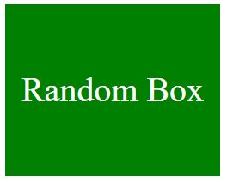
การบ้าน #2 - สร้าง Random Box
ใช้ Create React App ในการสร้าง Project ขึ้นมาแล้วลบ template เดิมทิ้ง
สร้าง Component ชื่อ RandomBox ให้ได้หน้าตาแบบนี้
ให้ สีกล่อง และ ขนาดของ font ภายใน RandomBox
จะต้องถูกสุ่มขึ้นมาจากข้อกำหนดดังนี้
สี: [‘red’, ‘blue’, ‘green’, ‘purple’, ‘pink’]
ขนาด font : 20-40px
ทุกครั้งที่ refresh page ใหม่ สีของกล่อง
และขนาด font จะต้องเปลี่ยนไปเรื่อยๆ
Random function: https://developer.mozilla.org/en-US/docs/Web/JavaScript/Reference/Global_Objects/Math/random

Slide 71
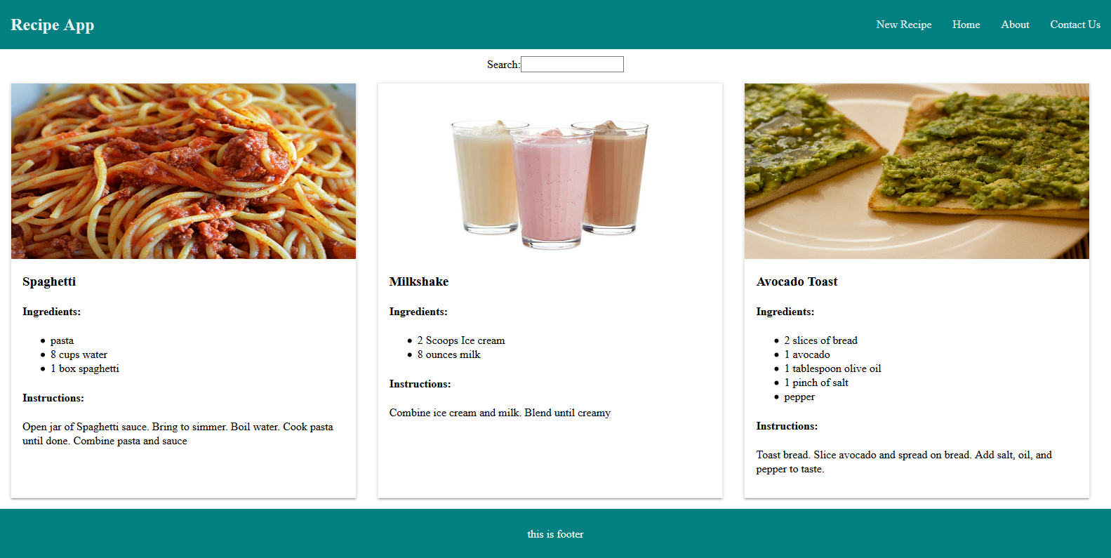
การบ้าน #3 - สร้าง Recipe App
สร้าง Recipe App ให้มีองค์ประกอบเหมือนตามภาพต่อไปนี้ (สวยกว่านี้ก็ได้นะ)
ดูภาพขนาดใหญ่ได้ที่ https://ibb.co/cUfA5H

Slide 72
การบ้าน #4 - Clone your favorite web app
การบ้านนี้เป็น Optional ทำหรือไม่ทำก็ได้
เลือก Clone หน้าเว็บที่คุณชอบมาสักหนึ่งเว็บ ด้วยความรู้วันนี้ที่ได้เรียนไป

Slide 73
สำหรับหาความรู้เพิ่มเติม
React Element, React Component, Instance of React Component
https://medium.com/@fay_jai/react-elements-vs-react-components-vs-component-backing-instances-14d42729f62
Understanding unique keys for array children in React.js
https://stackoverflow.com/questions/28329382/understanding-unique-keys-for-array-children-in-react-js

